Slide 1



Симметрия вокруг нас
Работу выполнила:
Пехенько Надежда Вячеславовна

Slide 2




Гипотеза:
Во всём есть симметрия!

Slide 3
Цель: поиск закономерностей симметрии в природе
Задачи:
Через понятие «симметрия» раскрыть важнейшие связи явлений симметрии с живой природой, искусством, техникой.
Показать прямую зависимость симметрии с окружающим миром.
Раскрыть основные законы
природной симметрии.

Slide 4

«…Быть прекрасным - значит, быть симметричным и соразмерным»
Платон

Slide 5
Содержание:
Что такое симметрия?
Симметрия в природе
Симметрия в технике
Симметрия в архитектуре
Симметрия в литературе
Симметрия в живописи
Почему природа создаёт симметрию?
Зачем человеку надо знать о симметрии?
Во всём ли проявляется симметрия?
Вывод

Slide 6



Что же такое симметрия?
«Симметрия» –
слово греческого происхождения.
Означает соразмерность, наличие определённого порядка, закономерности в расположении частей.

Slide 7
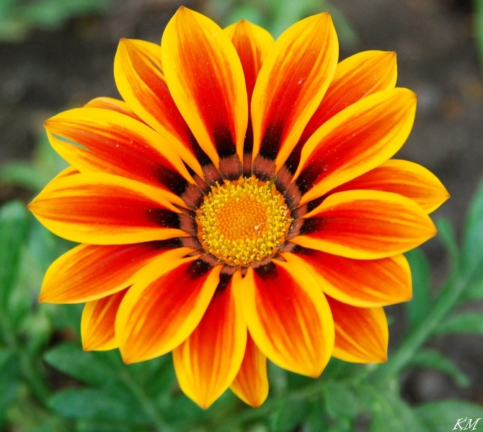
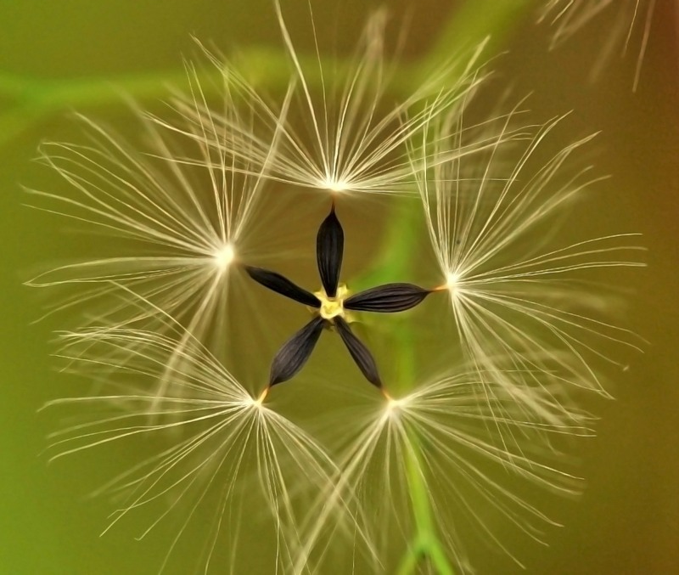
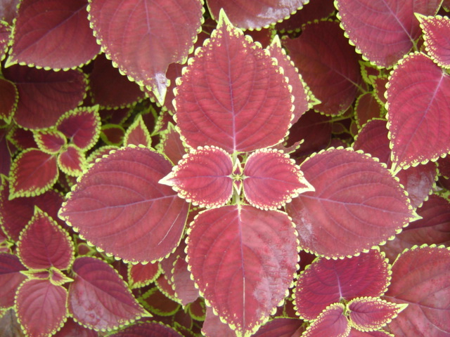
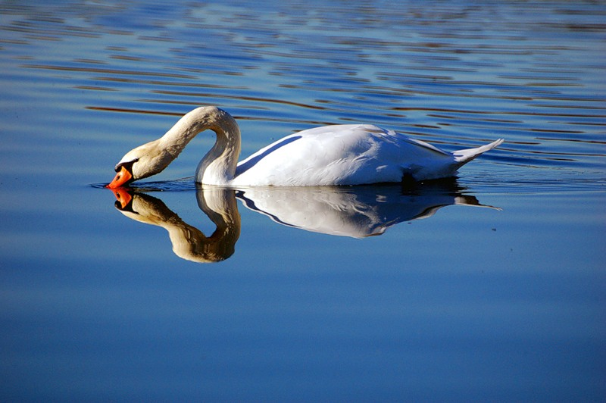
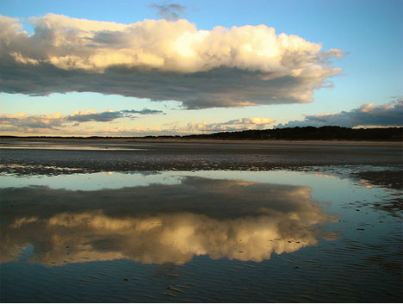

Slide 8
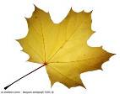
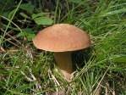
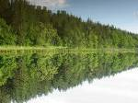

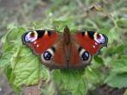
Симметрия в природе
Всё живое в природе обладает свойством симметрии.
Симметрию можно увидеть среди цветов
и на листьях деревьев.
Симметричны формы бабочки, жука.

Slide 9
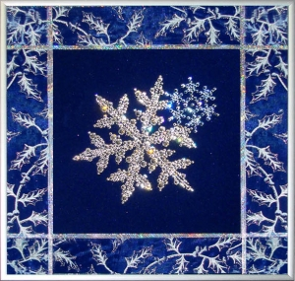
Каждая снежинка имеет форму шестиугольника.
Каждая снежинка – маленький кристаллик замерзшей воды.
Симметрия снежинок свидетельствует о том, что скорость присоединения молекул и роста ветвей в пределах одной снежинки должны быть всюду одинаковы.

Slide 10

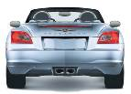
Зачем используют симметрию в технике?
В технике красота, соразмерность механизмов часто бывает связана с их надежностью, устойчивостью в работе. Симметричная форма самолета, подводной лодки, автомобиля обеспечивает хорошую обтекаемость воздухом или водой, а значит, и минимальное сопротивление движению.

Slide 11


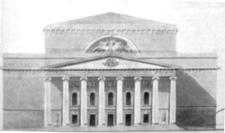
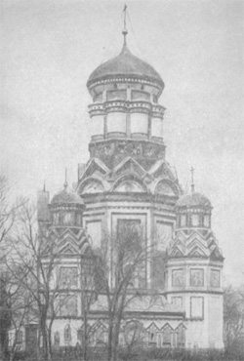
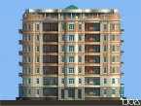

Симметрия в архитектуре
Прекрасные образцы симметрии демонстрируют произведения архитектуры. Большинство зданий: дворцы, колокольни, сторожевые башни, колонны, внутренние опорные столбы - зеркально симметричны.

Slide 12
Симметрия в литературе
В литературных произведениях слова палиндромы: «топот», «казак», «шалаш» обладают свойством зеркальной симметрии.
Поэзию отличает от прозы симметричность слогов, строк, ударных и безударных звуков. Отрывок из стихотворения А. Фета:
Какая грусть! Конец аллеи
Опять с утра исчез в пыли,
Опять серебряные змеи
Через сугробы поползли.
Здесь имеется элемент повторяемости - это симметрия. Этот стихотворный элемент называют ямбом.

Slide 13
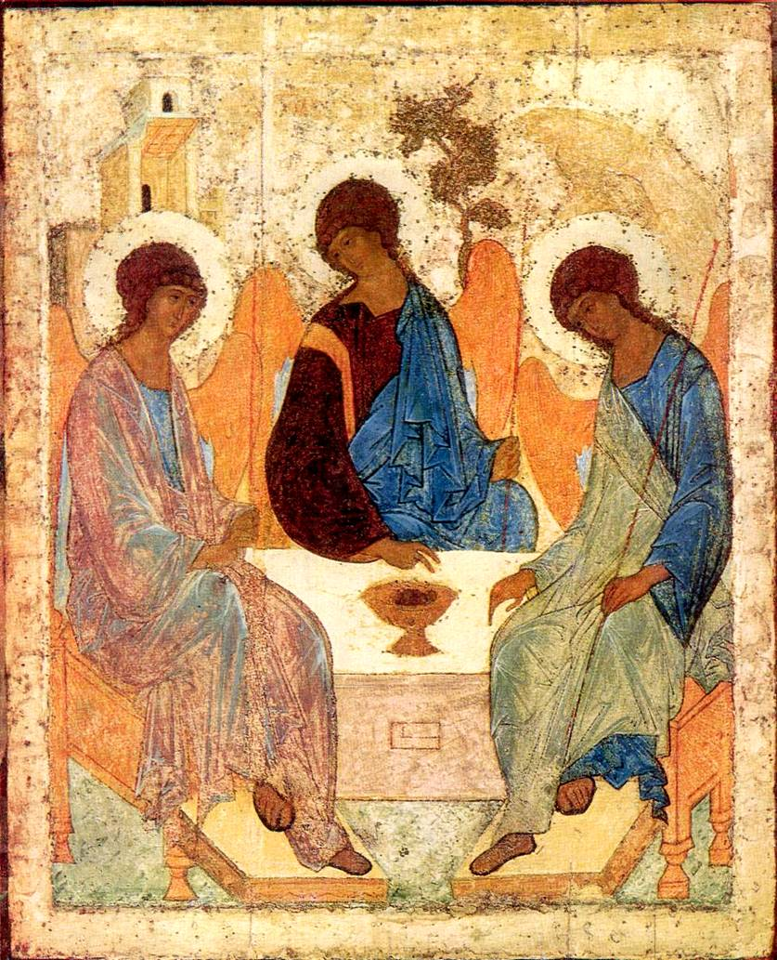
Что хотел показать Андрей Рублёв в иконе «Троица»?
Симметрична композиция картины А.Рублева "Троица". Симметричное расположение трех ангелов повышает выразительность произведения искусства. Художник в картине "Троица" хотел показать уравновешенность и покой, которые несут три ангела.

Slide 14

Почему природа создаёт симметрию?
Природа устроена в соответствии с законами симметрии. Следовательно, симметрия возникла не случайно – возможно, симметричные объекты легче воспринимать живым существам.

Slide 15

Зачем человеку надо знать о симметрии?
Знания о симметрии человеку можно применять в своей деятельности: в строительстве, в создании предметов быта, в украшении одежды, в оформлении интерьера жилища.

Slide 16

Во всём ли проявляется симметрия?
Мир не может быть абсолютно симметричным. Строители современных мостов, высотных зданий знают, что конструкция не должна быть безупречно симметричной из-за опасности возникновения резонансных колебаний, которые могут привести к ее разрушению.
Некоторые отклонения от симметрии имеются и в живой природе. Об этом говорил известный художник О. Ренуар: "Два глаза, даже на самом красивом лице, всегда чуть-чуть различны, нос никогда не находится в точности над серединой рта; долька апельсина, листья на деревьях, лепестки цветка никогда не бывают в точности одинаковыми".

Slide 17

ВЫВОД:
В работе «Симметрия вокруг нас» определены основные закономерности симметрии в природе. Через понятие «симметрия» раскрыты важнейшие связи явлений симметрии с живой природой, искусством, техникой. Показана прямая зависимость симметрии с окружающим миром.
Выявлено, что мир не может быть абсолютно симметричным.

